Slide 1
共同研修，有你有我
——致所有在教师研修路上同行的您
外语教学与研究出版社
2013.7

Slide 2
学术科研支持
iResearch外语学术科研网

Slide 3
聚焦信息
精选资源
iResearch
实用工具
交流平台

Slide 5
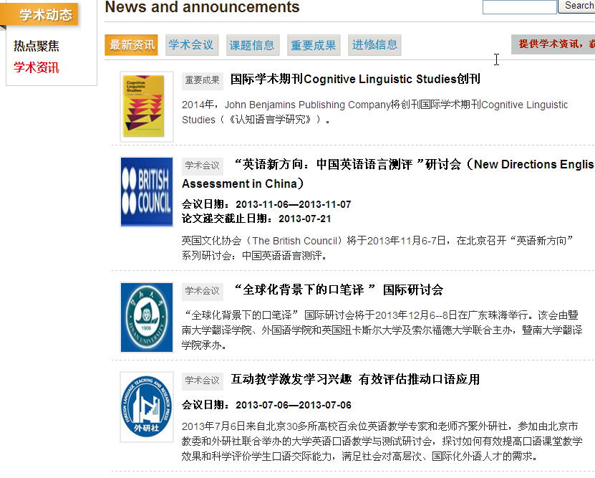

Slide 6
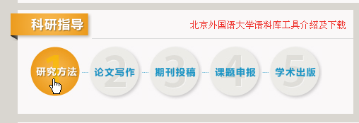

Slide 7
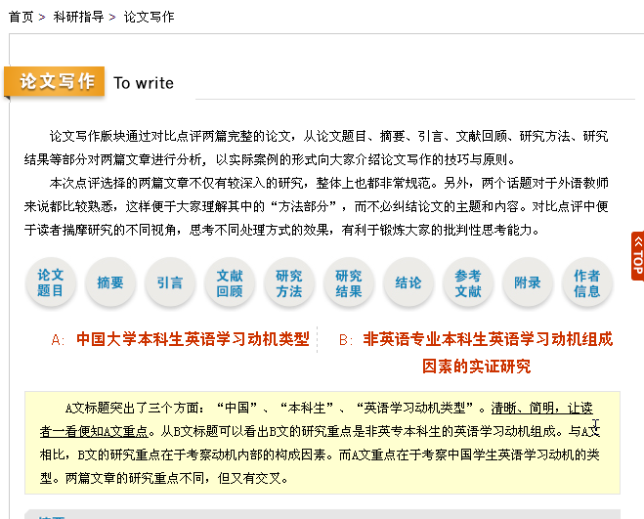

Slide 8
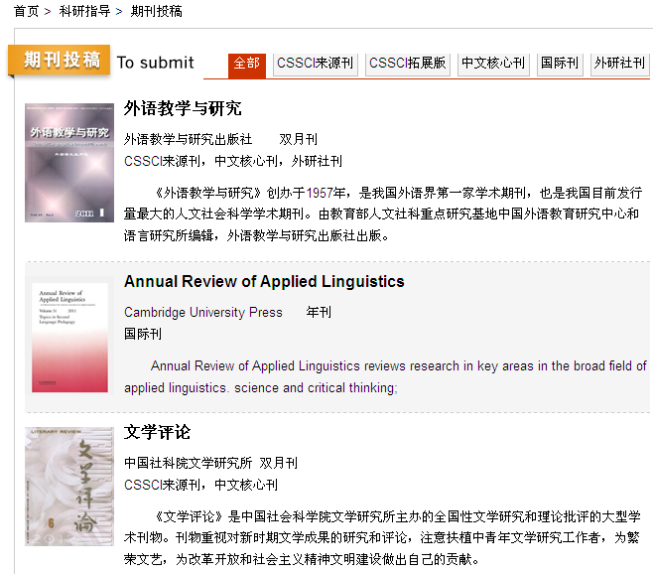

Slide 9
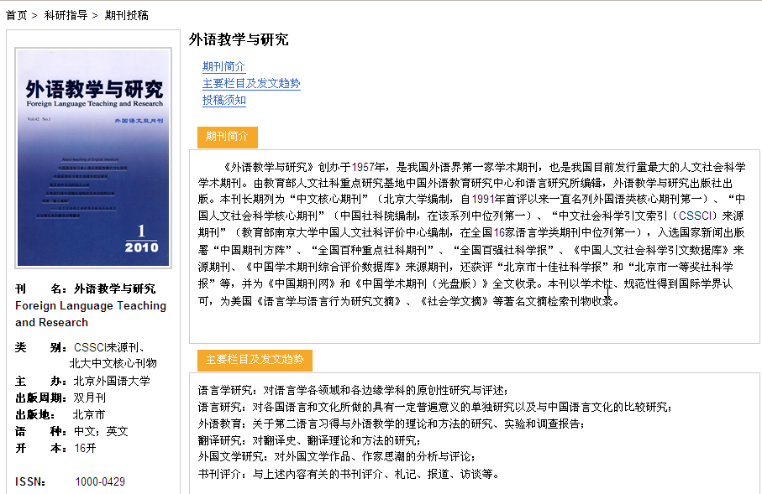

Slide 10
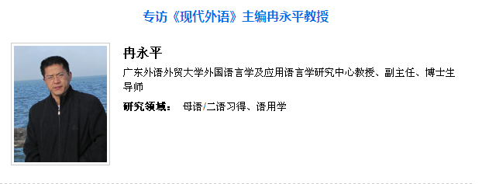
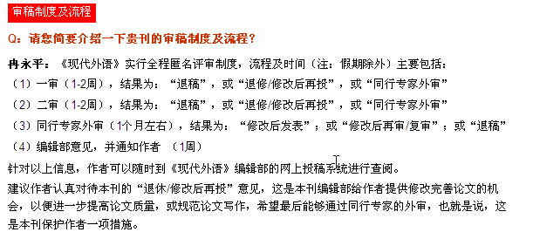

Slide 11
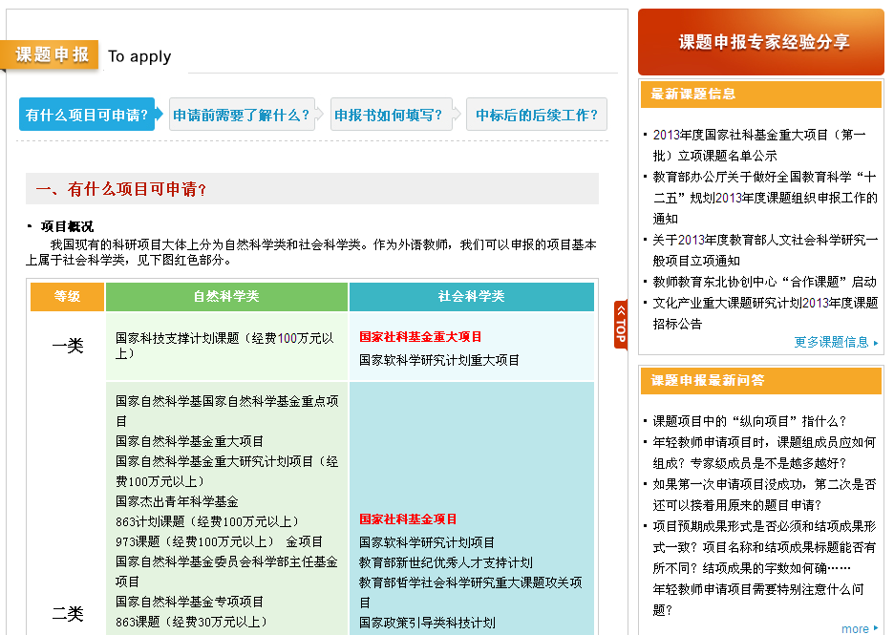

Slide 12
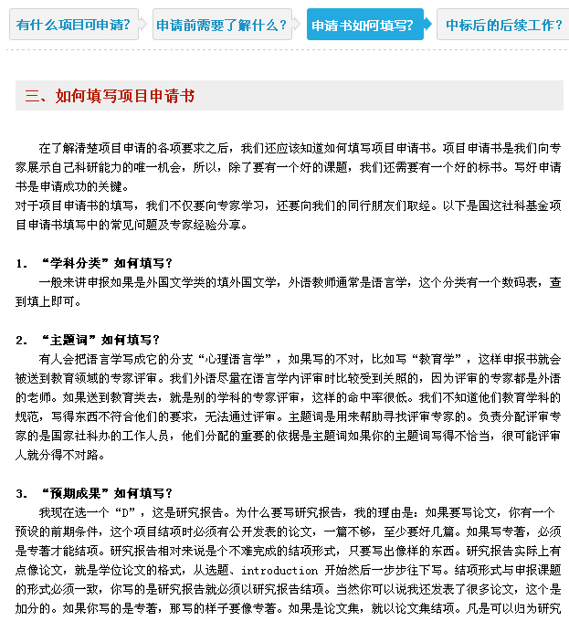

Slide 14
国内外语核心期刊
外语教学与研究
现代外语
外国语
外语界
外语教学
外语与外语教学
中国外语
外语教学理论与实践
文学评论
国外文学
外国文学评论
外国文学
国际语言及教育类期刊
Annual Review of Applied Linguistics
Teachers and Teaching
Studies in Second Language Acquisition
The Modern Language Journal
Language Teaching
Language Learning
ELT Journal
TESOL Quarterly

Slide 15
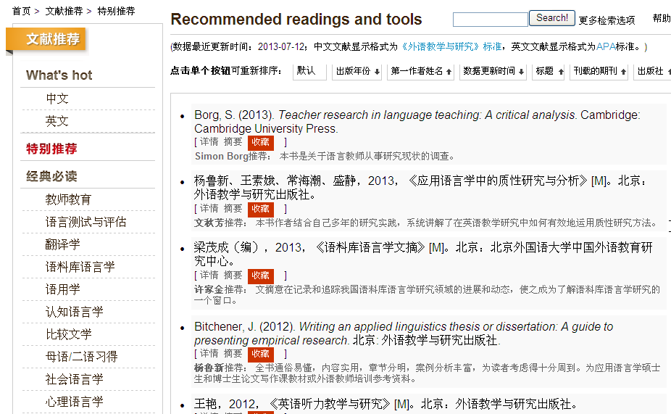

Slide 18
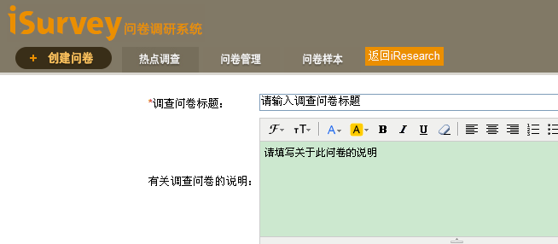

Slide 20
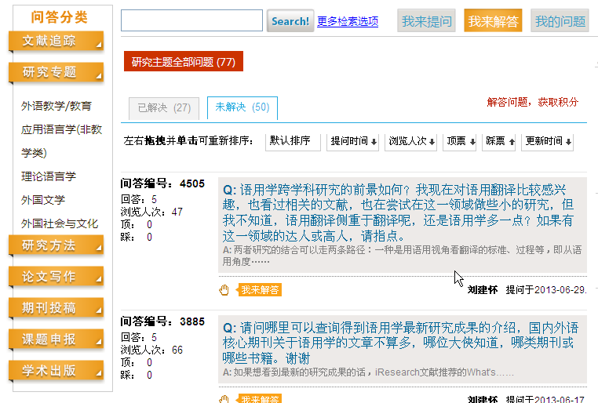

Slide 21
聚焦信息
了解资讯
寻求方法
收获成果
精选资源
实用工具
交流平台

Slide 22
共建 共享
合作 创新

Slide 23
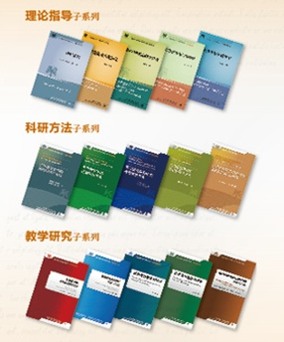
学术科研支持
全国高等学校外语教师丛书
理论指导系列
科研方法系列
教学研究系列

Slide 24
研修资源
iResearch外语学术科研网
http://www.iresearch.ac.cn
全国高校外语教师研修网
http://teacher.heep.cn
高等英语教学网
http://www.heep.cn
联系邮箱： training@fltrp.com
资源下载

Slide 26
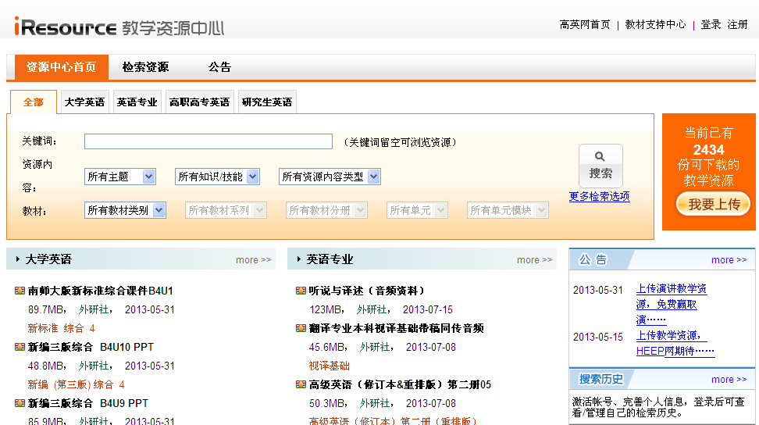

Slide 27
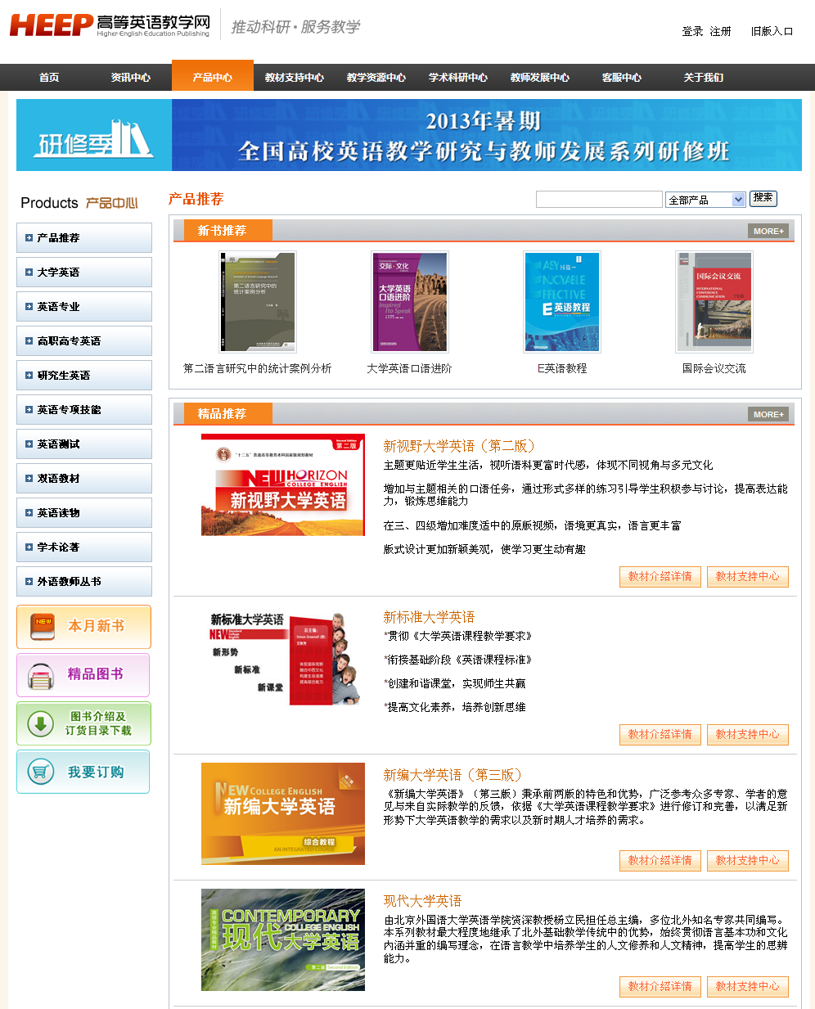

Slide 28
微博微信
QQ互动
加关注并@外研社学术科研
关注“外语学术科研网”微信
（微信号：iResearching）
QQ群: 71244770
——研修班反馈、需求和建议

Slide 29
研修班纪念U盘

